Slide 1
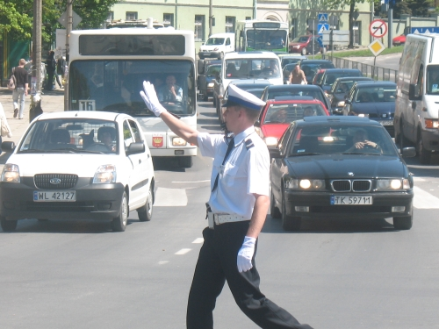
Ciekawostki:
10 zasad bezpiecznego ruchu drogowego na świecie
Co kraj, to obyczaj, nic więc dziwnego, że wybierając się w podróż samochodem, trzeba dostosowywać się do zasad ruchu drogowego panujących w danym państwie.
Oto zestawienie dziesięciu najbardziej niecodziennych reguł.

Slide 2
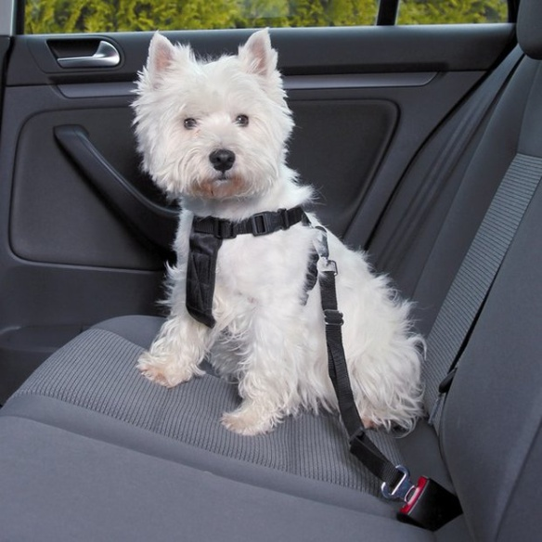
Pasy dla czworonogów
Podróżujący z czworonogami muszą we Włoszech pamiętać o zapinaniu pasów bezpieczeństwa swoim psom. W Niemczech psy uważane są za „ładunek przewozowy” – nie ma nakazu zapinania pasów, ale muszą być one chronione przed upadkiem,
np. w razie gwałtownego hamowania.

Slide 3
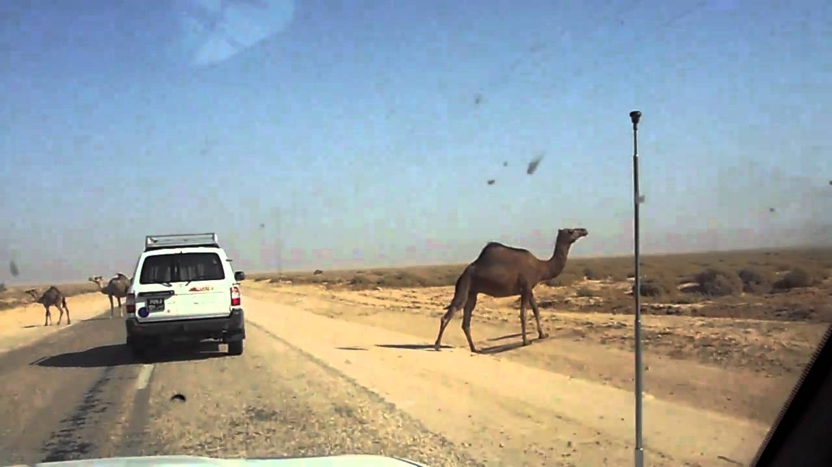
Uwaga!! Wielbłądy na drodze!!
W Zjednoczonych Emiratach Arabskich wielbłądy są symbolami wysokiego statusu. Szacunek do garbatych królów pustyni przejawia się również w zasadach ruchu drogowego – wielbłądy mają pierwszeństwo na drodze.

Slide 4
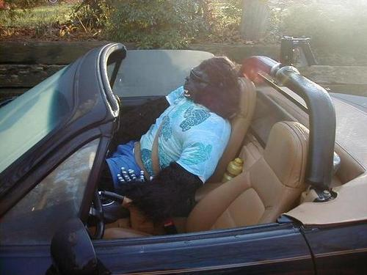
Goryle tylko na siedzeniu pasażera
W stanie Minnesota w USA, goryle mogą podróżować w samochodzie, ale tylko na siedzeniu pasażera. Kierowcy, którzy przewożą te zwierzęta na tylnym siedzeniu, muszą liczyć się z grzywną.

Slide 5
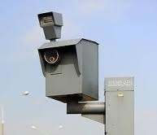
Mandaty drogowe w Austrii
W Austrii kierowcy mogą dostać mandat nawet bez pomiaru prędkości. Pracownicy austriackiej drogówki szkoleni są w kontroli prędkości „na oko”.

Slide 6
Ubezpieczenie, a siły natury
Islandia piękna jest i dzika, i być może dlatego na połowie tej wyspy, trzeba mieć auto z napędem na cztery koła. Oprócz tego należy też zabezpieczyć się od nieprzewidywalnego działania sił przyrody - lokalne wypożyczalnie doradzają wykupienie polisy chroniącej m.in. przed pyłem wulkanicznym i ekstremalnymi podmuchami wiatru.

Slide 7
Jazda boso dozwolona
Niemcy to bardzo liberalny kraj, jeśli chodzi o dobór ubioru do prowadzenia samochodu. Podróż bez butów nie jest wykroczeniem, przy czym zaleca się , żeby kierowcy zakładali wygodne obuwie.
Jeśli kierowca prowadzący samochód na bosaka będzie brał udział w wypadku, może utracić prawo do ubezpieczenia.

Slide 8
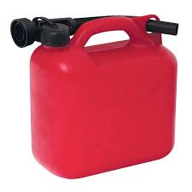
Niedozwolone kanistry z benzyną
Ze względów bezpieczeństwa, w Chorwacji nie można mieć w aucie kanistrów z benzyną.
W Czechach, należy jednak obowiązkowo spakować komplet zapasowych żarówek.

Slide 9
Kierowca w kostiumie
W stanie Kentucky w USA kobiety mogą prowadzić samochód w stroju kąpielowym tylko wtedy, gdy mają pod ręką akcesoria do samoobrony lub są eskortowane przez dwóch policjantów.

Slide 10
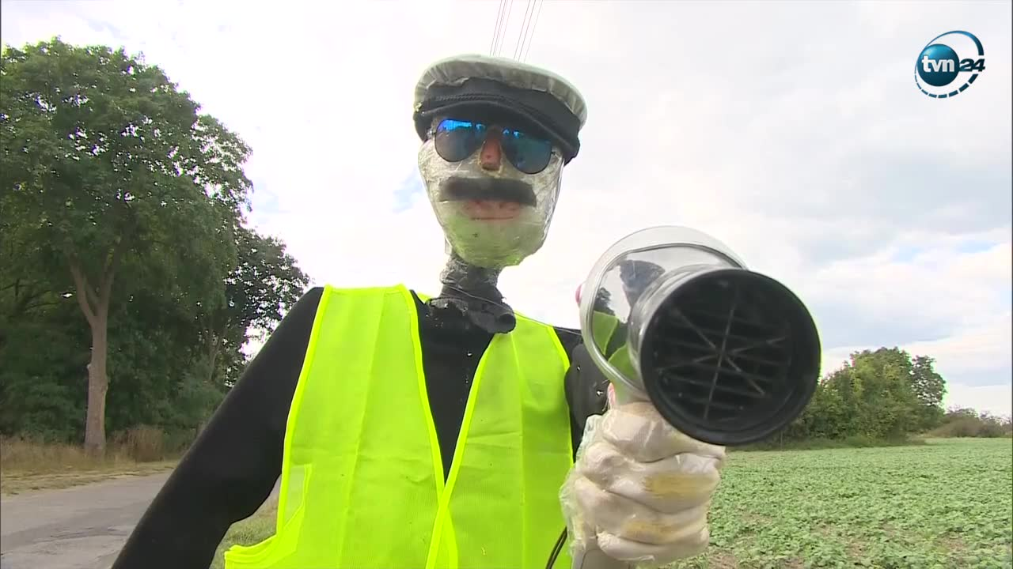
Na widok tego "policjanta" zwalniają wszyscy kierowcy!
Ubrany w białą czapkę i odblaskową kamizelkę z okularach przeciwsłonecznych na marchewkowym nosie, do tego z wąsem, kontroluje kierowców suszarką. Stoi dzień i noc, czuwając nad bezpieczeństwem na drodze w Mościcach. Z daleka nikt nie poznałby, że to… kukła.

Slide 11
Dziękujemy za uwagę

